Slide 1





Hát + VĐ: Sắp đến Tết rồi. Nghe hát: Ngày Tết quê em.
Trò chơi: Xem hình ảnh đoán tên bài hát.
Lứa tuổi: Mẫu giáo nhỡ. Người dạy: Nguyễn Thị Vân Anh

Slide 2

I. Mục đích- yêu cầu:
1. Kiến thức:
Trẻ biết tên bài “ sắp đến tết rồi”.
Trẻ được nghe trọn vẹn bài hát nghe“ Ngày tết quê em”,
Trẻ biết chơi trò chơi “Xem hình ảnh đoán tên bài hát”.
2. Kỹ năng:
Trẻ hát thuộc bài hát “Sắp đến tết rồi”.
Trẻ thực hiện 1 số vận động minh hoạ cho bài hát “Sắp đến tết rồi”.
Trẻ có kĩ năng chơi trò chơi đúng cách chơi và luật chơi.
3. Thái độ:
-Trẻ hứng thú với giờ học, biết lắng nghe và cảm nhận giai điệu của bài hát .

Slide 3
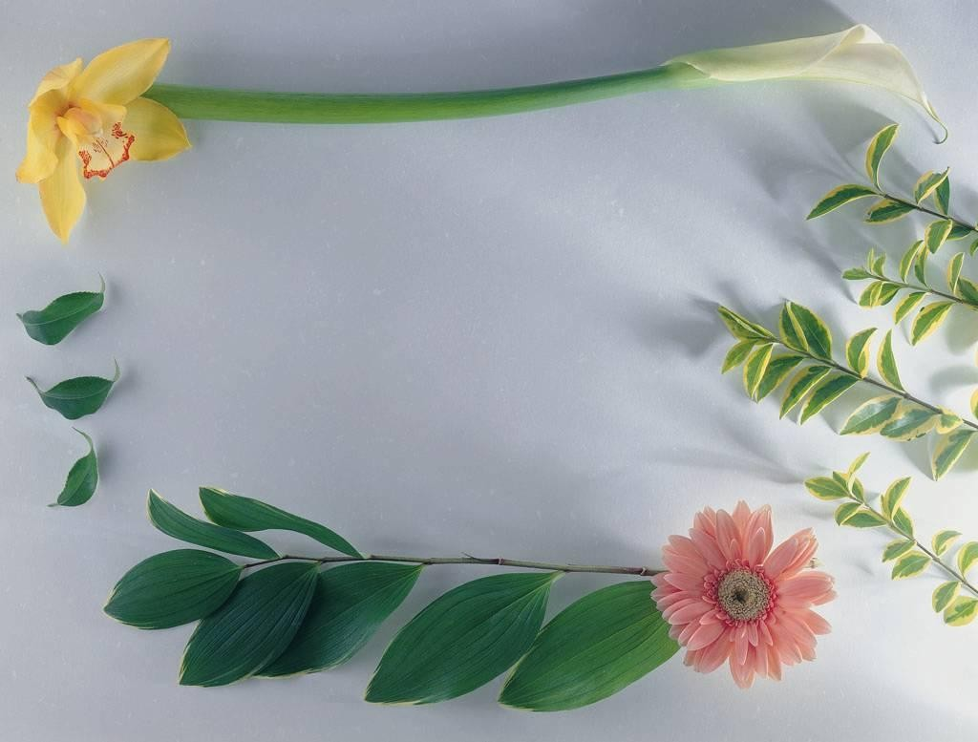
II. Chuẩn bị:
Mũ cho 3 đội Hoa mai, hoa đào, hoa hồng. Phần thưởng bao lì xì , mặt nạ chơi trò chơi” Xem hình ảnh đoán tên bài hát”.
Nhạc không lời bài hát “Sắp đến Tết rồi và Ngày Tết quê em”.
Hình ảnh về hoa mai, hoa đào, ngày tết …cho trẻ quan sát.
Bối cảnh: Trang phục ông đồ, bàn của ông đồ, câu đối đỏ, bán hàng rong gánh hoa, bánh trưng bánh giò….

Slide 4





Khúc hát mùa xuân

Slide 5
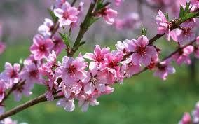



Slide 6




Slide 7




Slide 8






Slide 10
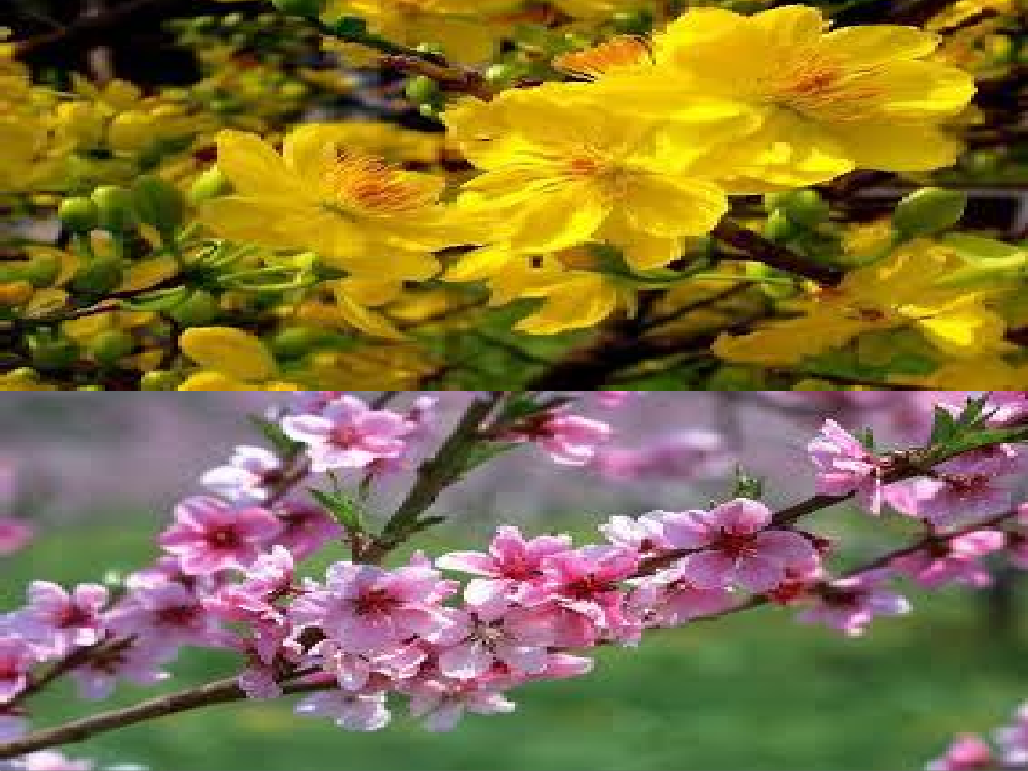

Slide 12
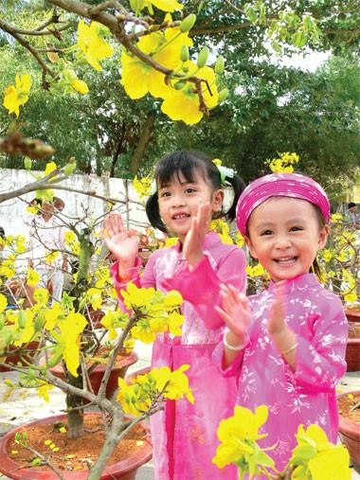

Slide 14
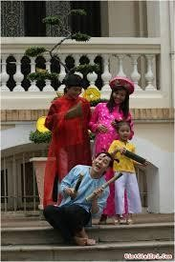
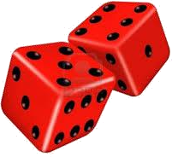

Slide 16

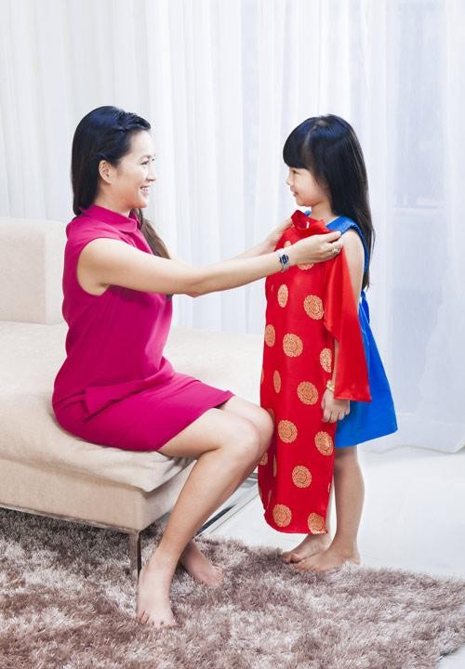

Slide 17
Hoa xuân tài năng

Slide 18
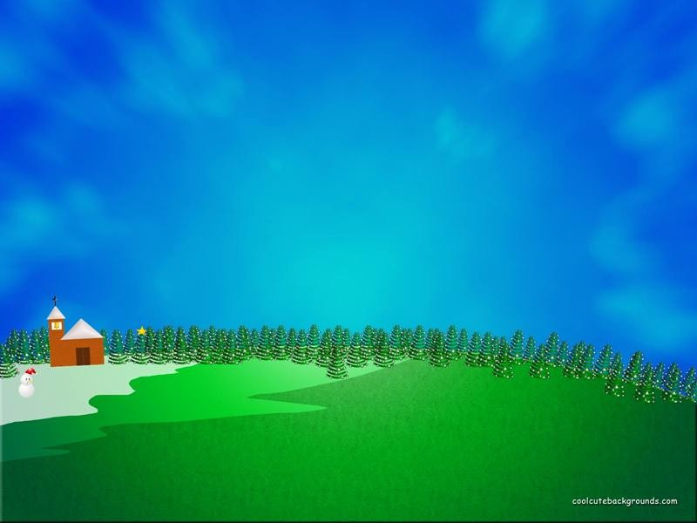




Slide 19




Slide 20
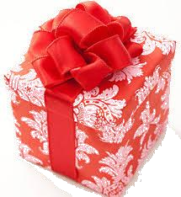

Slide 21
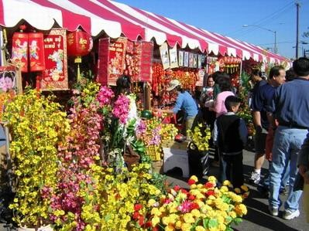

Slide 22






Slide 23












